Slide 1
Sirius
Sprint 03

Slide 2
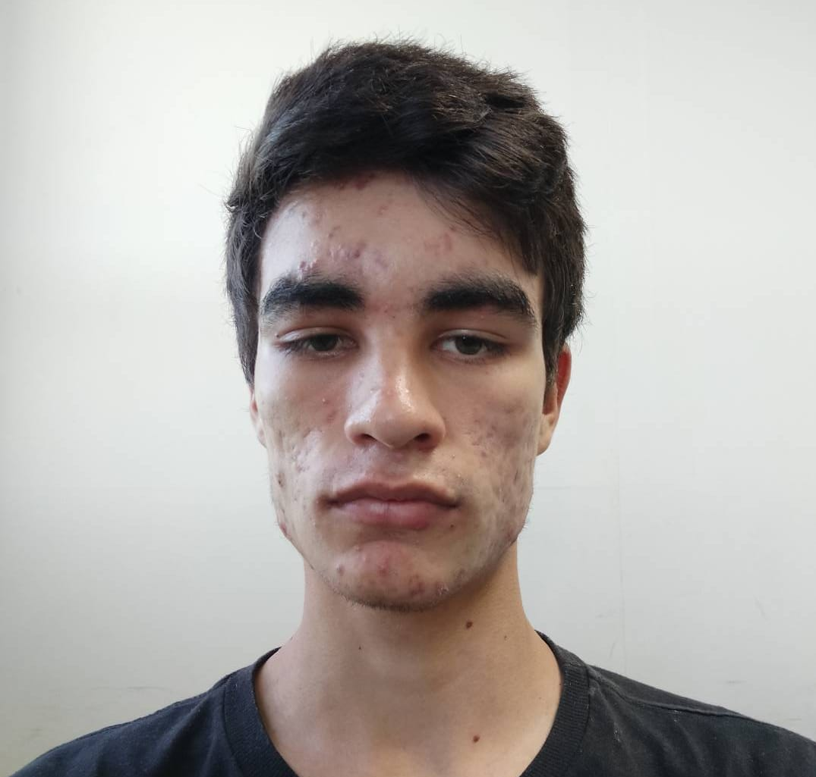
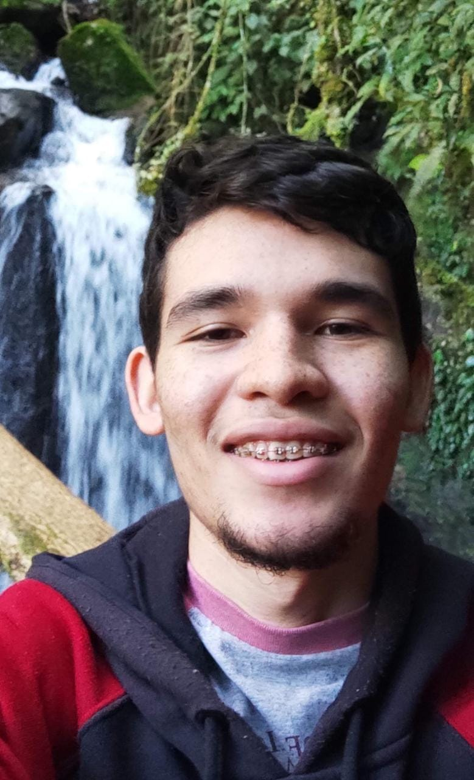
Integrantes da Equipe
Levi A. M. Santos
Giovanni S. Alves
Scrum Master
Product Owner

Slide 3
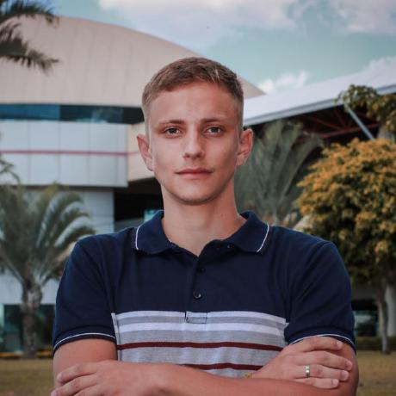
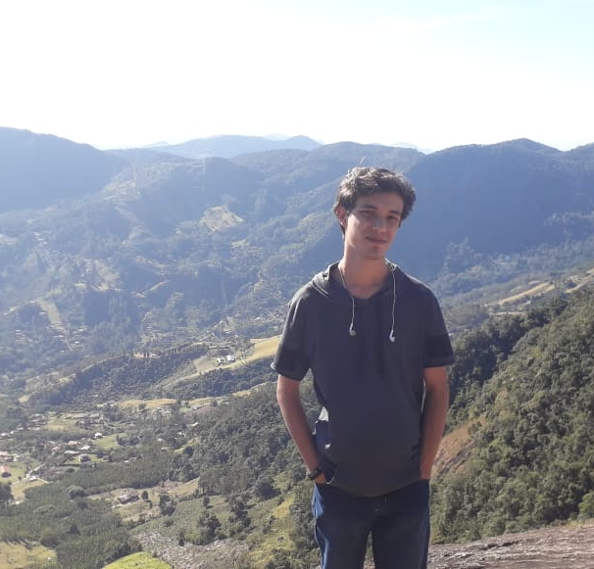

Integrantes da Equipe
Raul S. Iglesias
Vitor Y. Santos
Felipe Silva
Dev. Team
Dev. Team
Dev. Team

Slide 4
Sobre o Desafio
Aprimorar o desenvolvimento da documentação das aeronaves, com uma maneira mais simples, eficaz e segura.

Slide 5
Sprint Cards

Slide 6
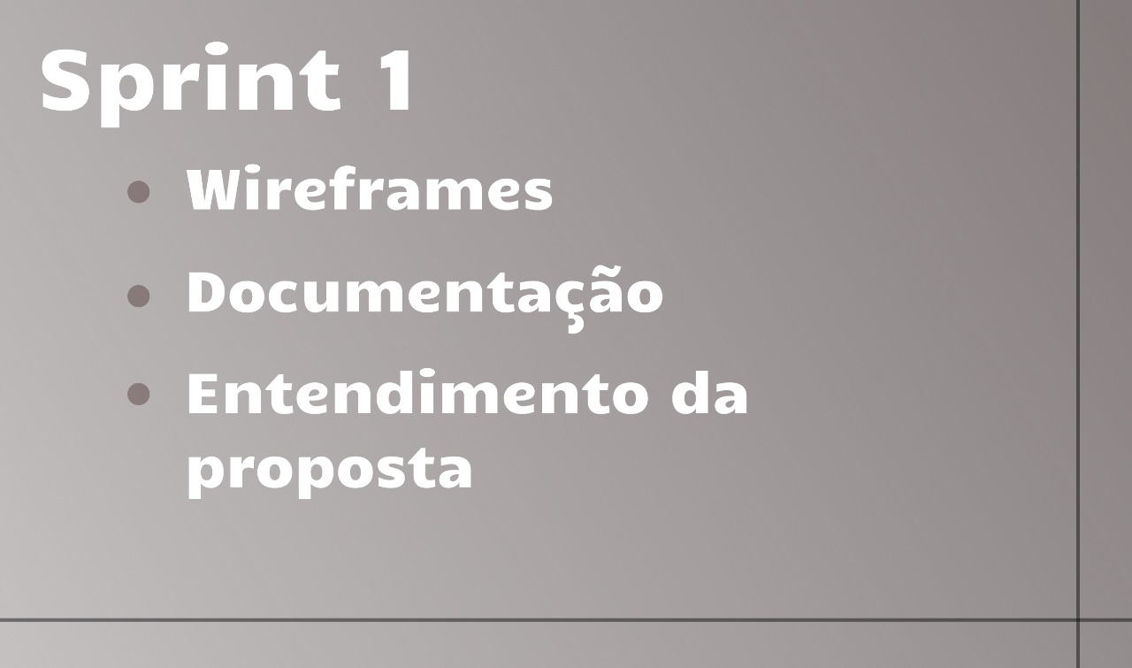
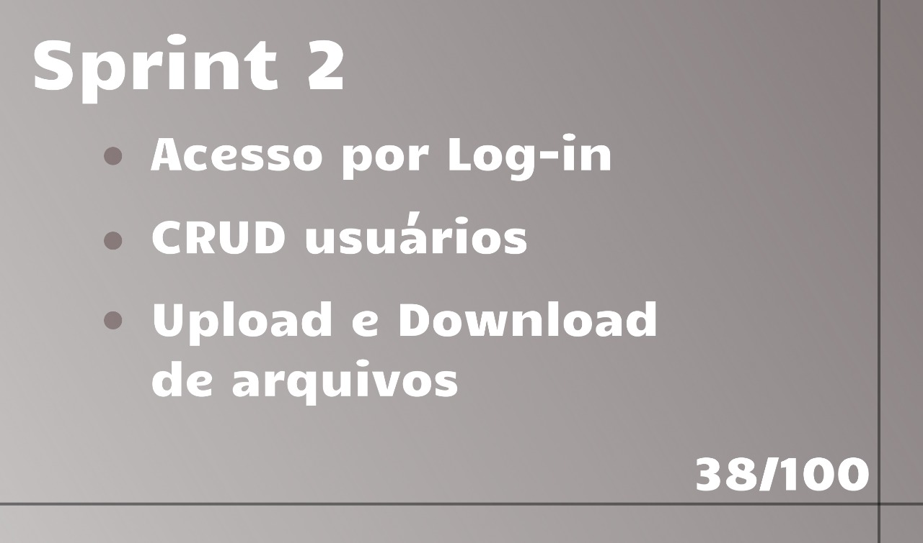
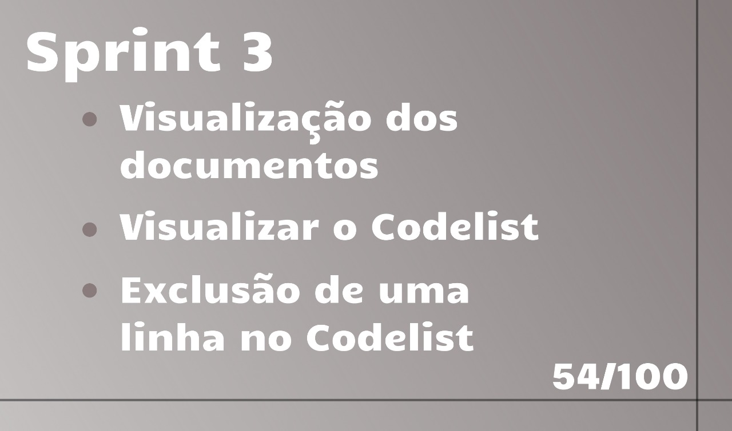
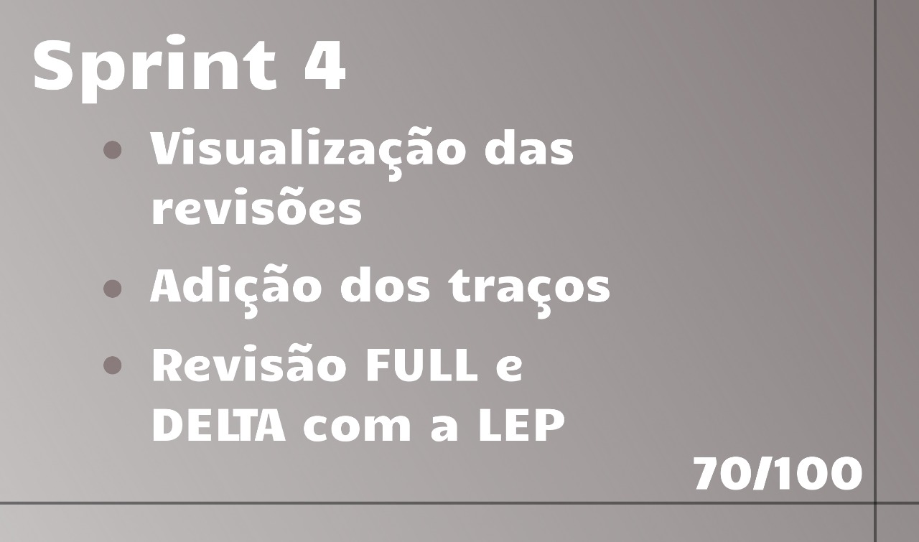

Slide 7
Backlog Sprint 03

Slide 8




Slide 9
Wireframes

Slide 10
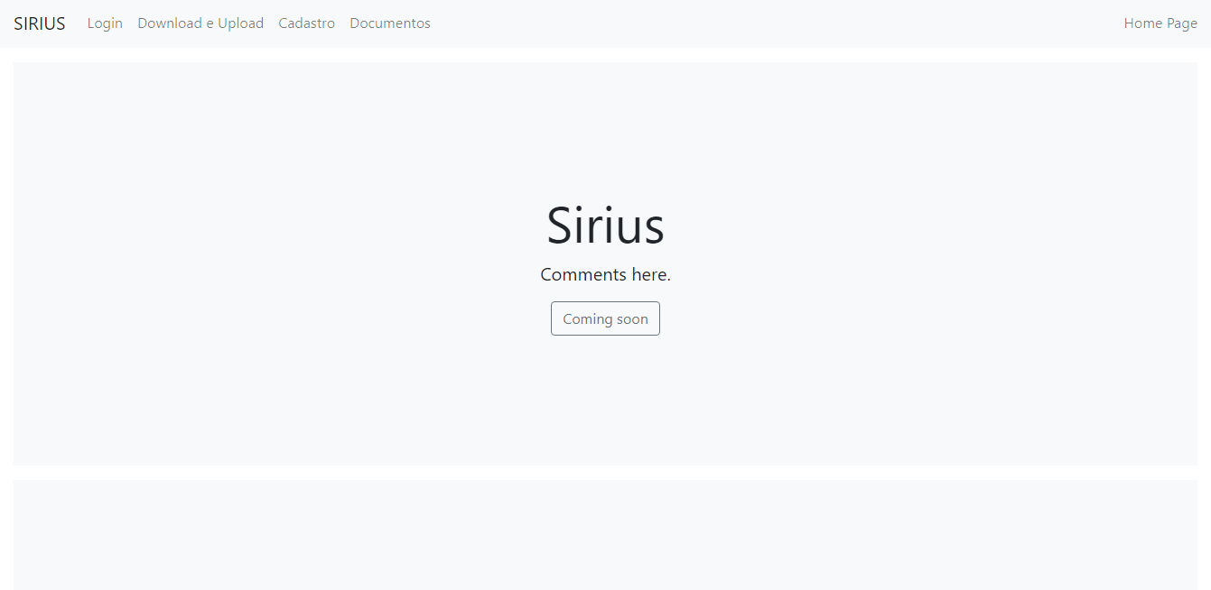

Slide 11
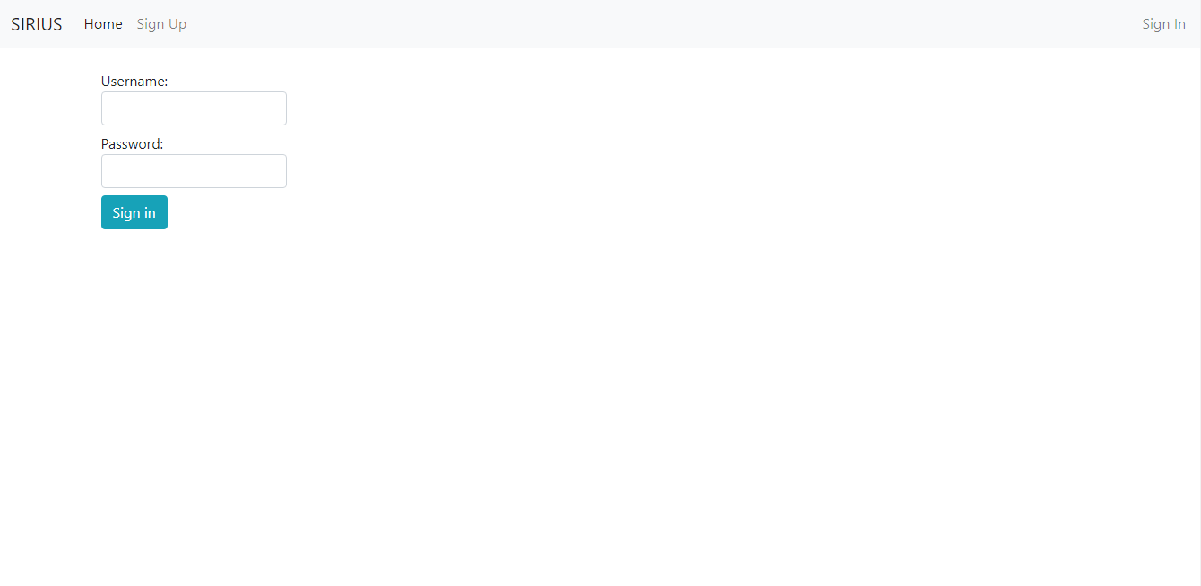
Wireframes

Slide 12
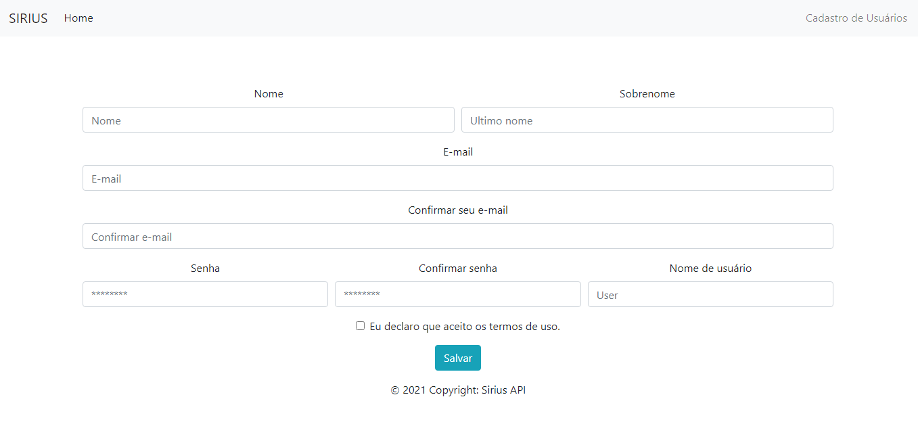
Wireframes

Slide 13
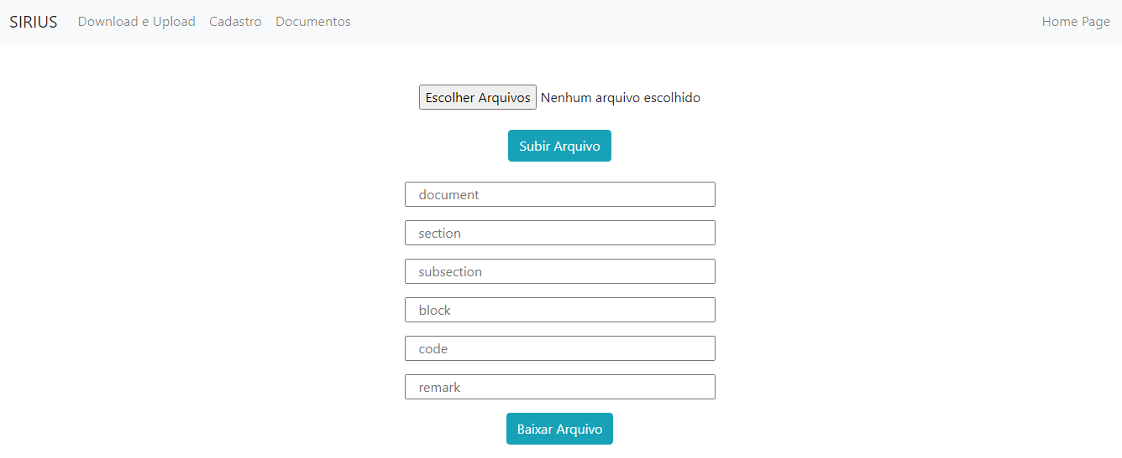
Wireframes

Slide 14
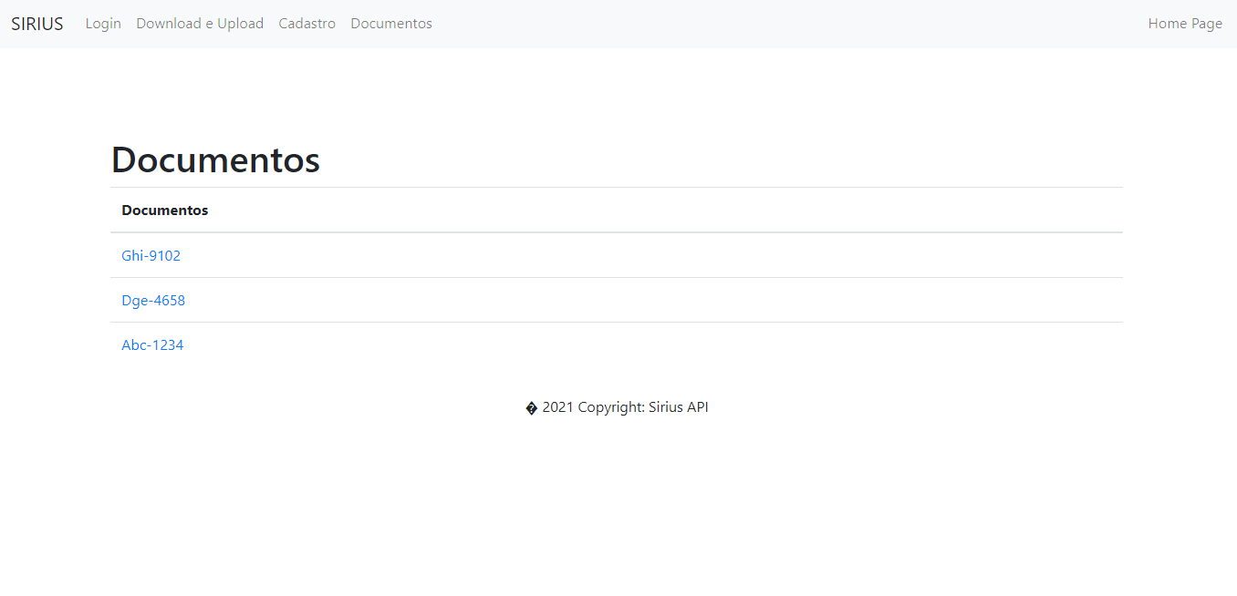
Wireframes

Slide 15
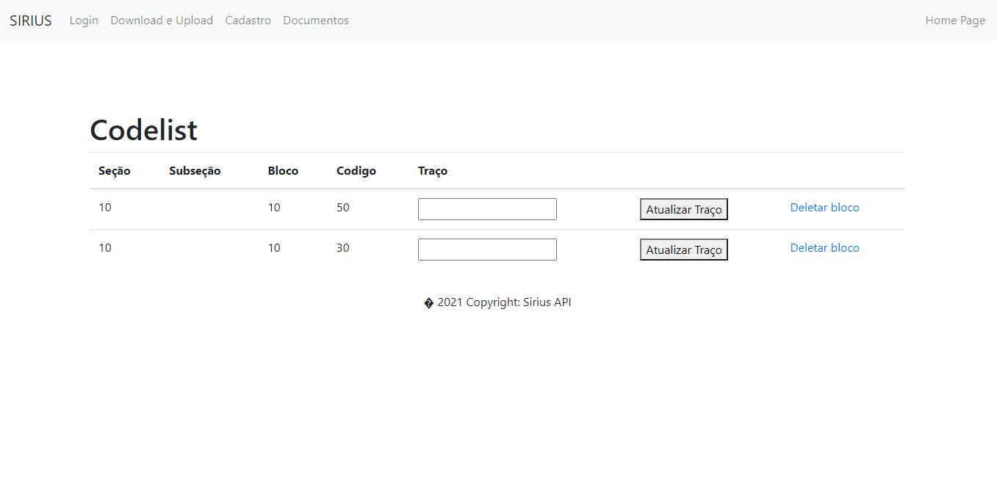
Wireframes

Slide 16
Projeto Rodando

Slide 17
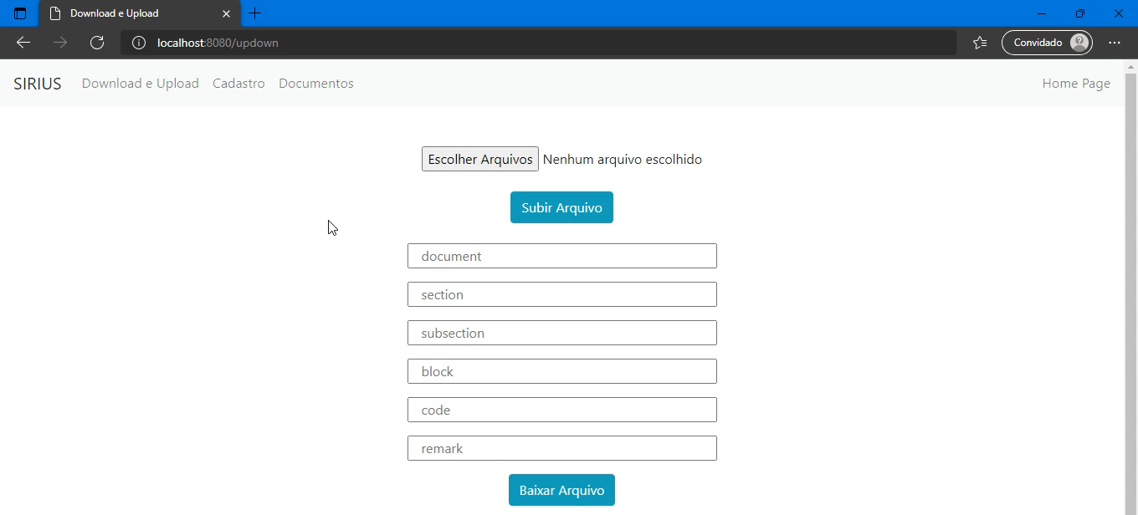

Slide 18


Slide 19
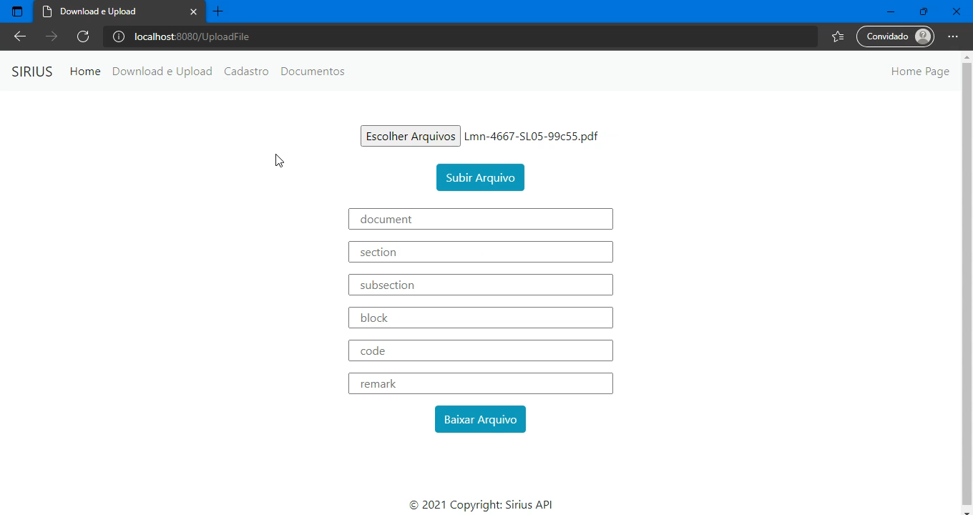

Slide 20
Modelo do Banco de Dados

Slide 21
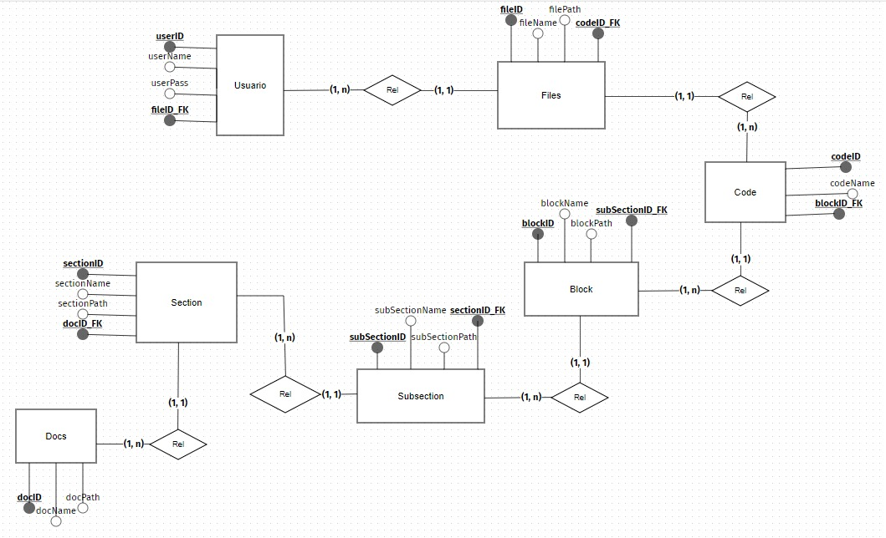

Slide 22
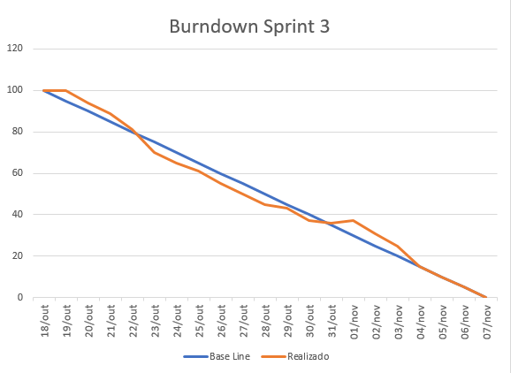
Burndown

Slide 23
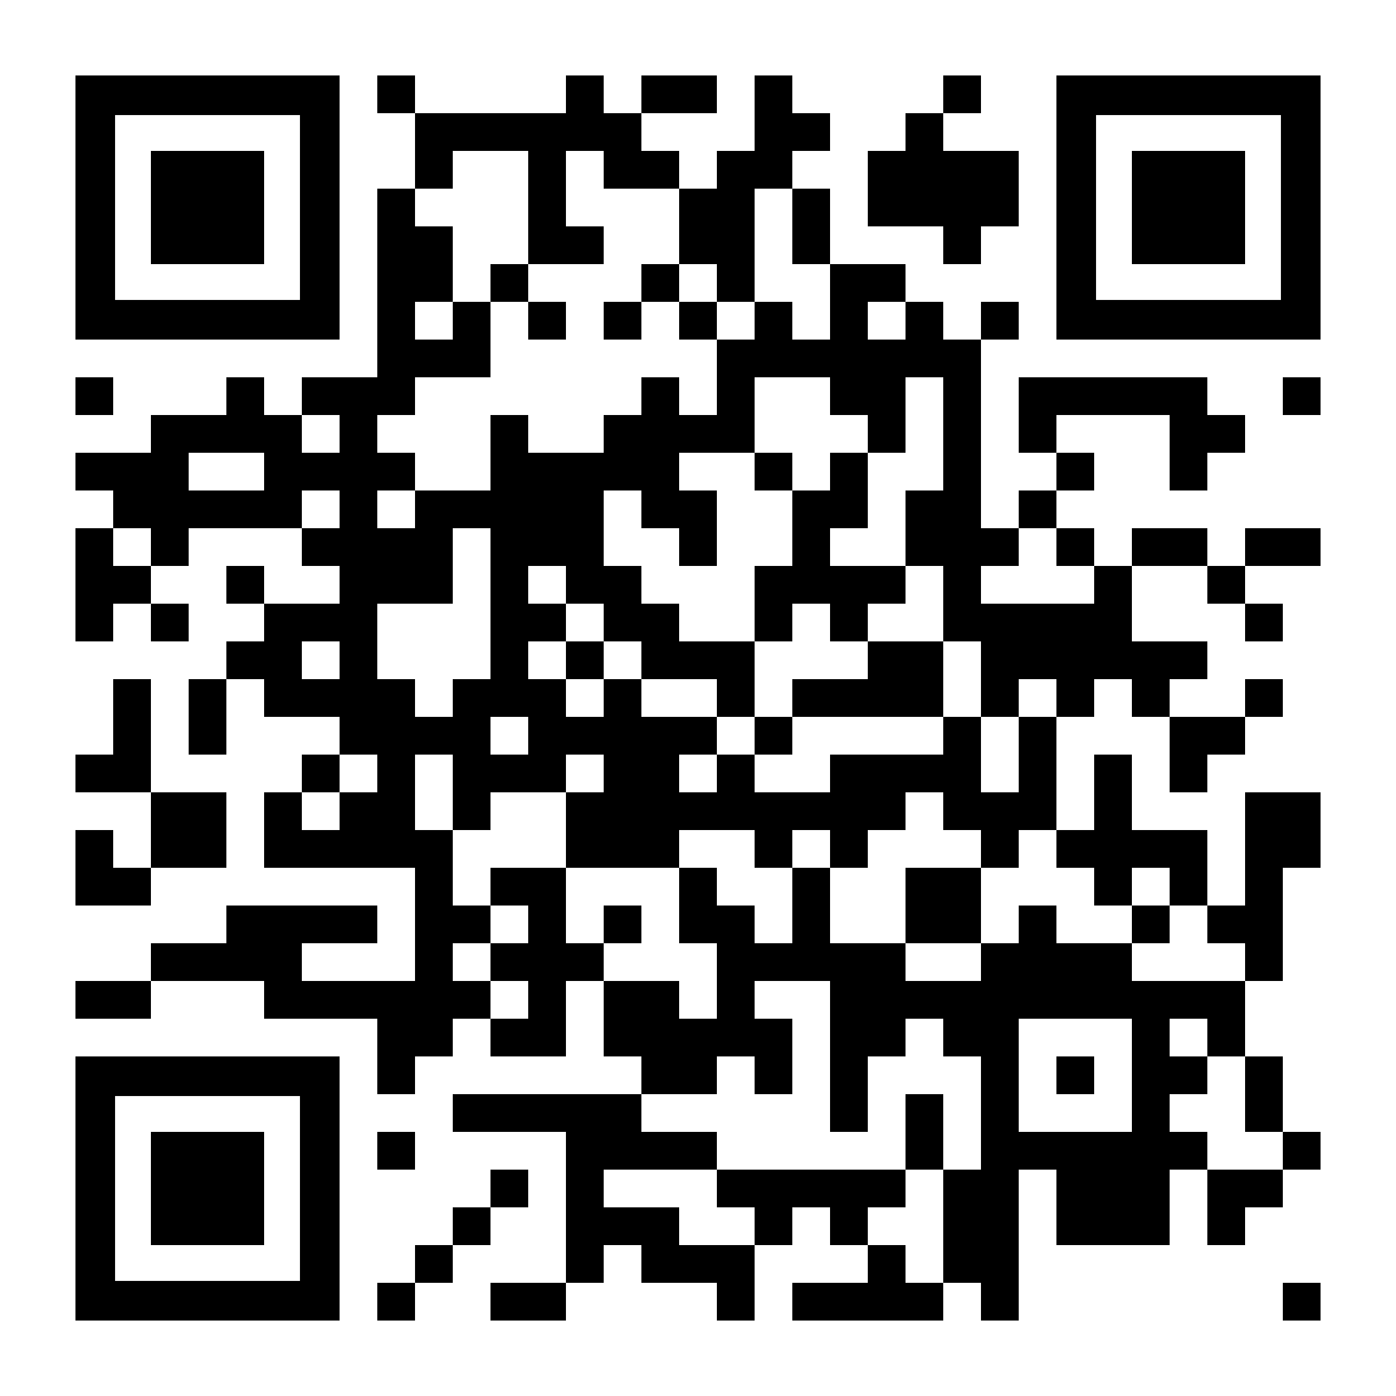
Obrigado pela atenção !!!
https://github.com/giovannialves01/Sirius.git

